Slide 1
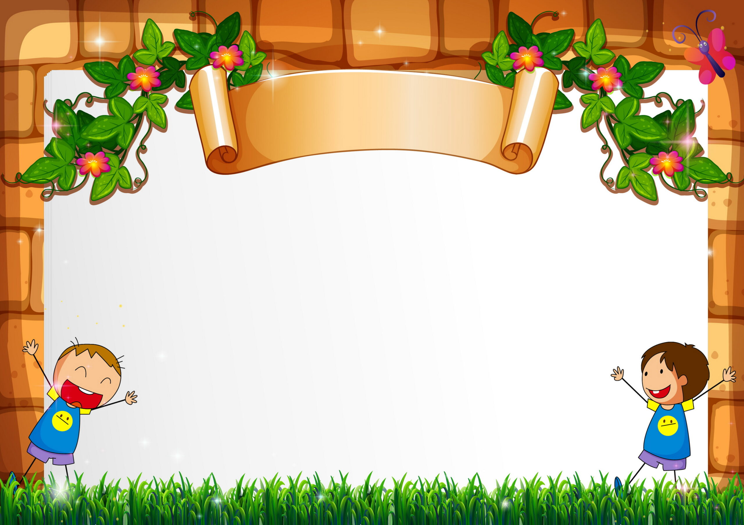
TOÁN
LỚP 3
ÔN TẬP
BẢNG NHÂN, BẢNG CHIA

Slide 2
Thứ hai, ngày 11 tháng 10 năm 2021
Toán
ÔN TẬP BẢNG NHÂN, BẢNG CHIA
Tính nhẩm:
8
2 x 4 =
3 x 8 =
35
24
5 x 7 =
6
0
3 x 2 =
12
0 x 3 =
2 x 6 =
12
4 x 3 =
0
5 x 4 =
5 x 0 =
20
5
3
1 x 5 =
3 x 1 =
20
2 x 10 =

Slide 3
2. Tính nhẩm:
12
3 x 4 =
4 x 6 =
5 x 8 =
4
24 : 4 =
12 : 3 =
40 : 5 =
3
24 : 6 =
12 : 4 =
40 : 8 =

Slide 4
3. Tính:
5 x 2 + 15 =
=
10 + 15
4 x 5 - 15 =
=
25
20 : 5 + 156 =
=

Slide 5
4. Có 32 cái bánh chia đều 4 hộp. Hỏi mỗi hộp có bao nhiêu cái bánh?
Giải

Slide 6
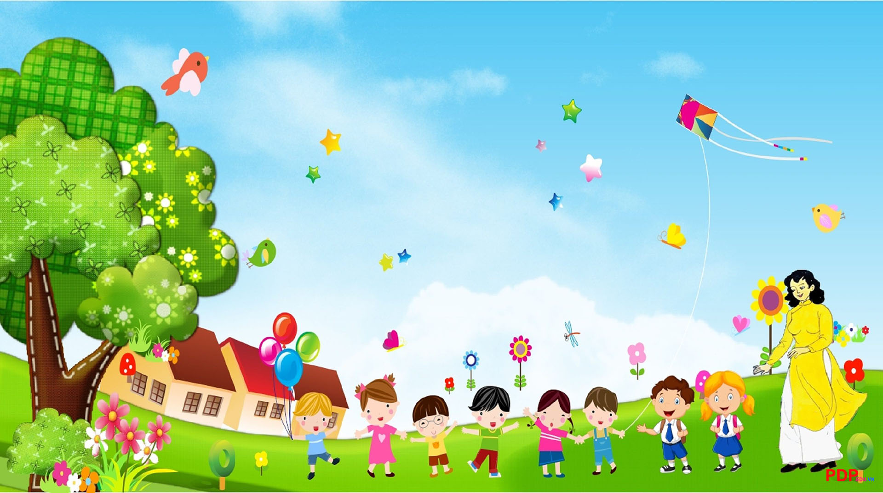
CHÚC CÁC EM HỌC TỐT!

